Slide 1
北京大学量化交易协会2020级培训
成果展示
李琳雄 姚雨薇
2020-11-23

Slide 2
成果展示
前情提要
研究过程
相关链接
单因子回测

Slide 3
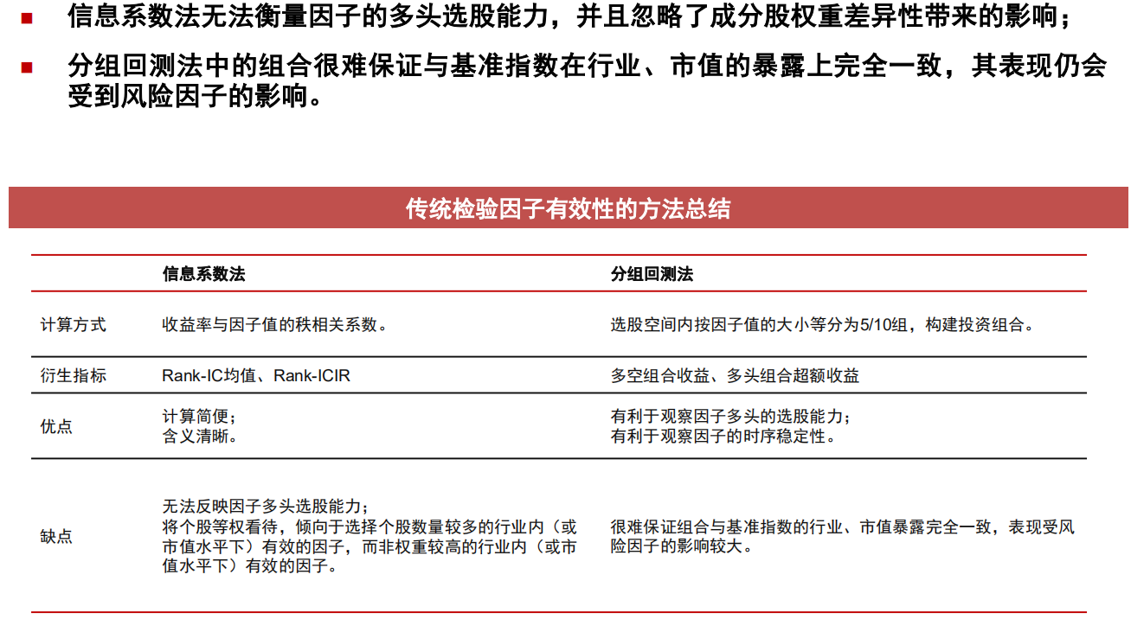
前情提要
如何更好得刻画因子有效性

Slide 4
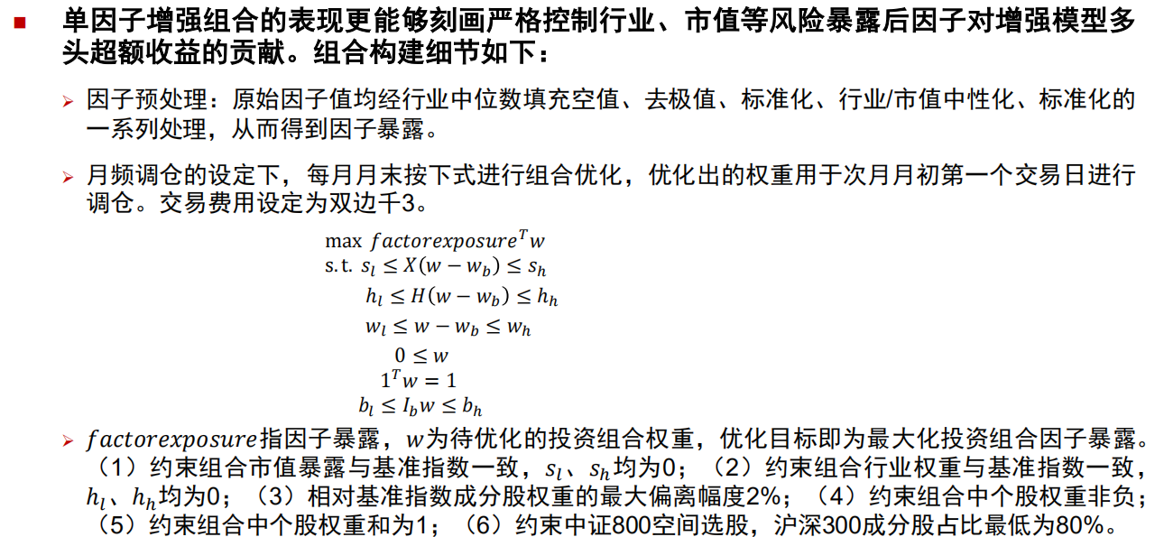
前情提要
分组回测&单因子增强组合

Slide 5
前情提要
研究目的
寻找能更好衡量因子有效性的方法
最贴近多因子模型的回测结果
类比多因子模型的组合优化，基于二次规划进行单因子回测
单因子增强组合
比较基准：分组回测
分组回测与增强组合回测的差异
对因子有效性的检验效果

Slide 6
成果展示
前情提要
研究过程
相关链接
单因子回测

Slide 7
时间规划
TIME LINE
10.27-11.2
确定选题，完成proposal
11.2-11.9
完成数据收集、数据处理和Barra风格因子计算
11.9-11.16
等权重的分层回测
11.16-11.23
市值加权的分层回测
单因子增强组合构建

Slide 8
数据下载
JoinQuant
行情数据
获取全部股票序列： list(get_all_securities(['stock']).index)
获得价格等信息： get_price(q,start_date='2015-1-1', end_date='2019-12-31',fq=None)
从pannel中提取数据：panel['close']
财务数据
函数：get_fundamentals
获取value表的数据
df=get_fundamentals(query(valuation).filter(valuation.code.in_(stocks)), statDate=date)
从value中提取具体指标：df.loc[stock, 'pe_ratio'

Slide 9
数据下载
JoinQuant
所属行业数据
get_industry(security=stock_list, date)
是否ST
get_extras(info, security_list, start_date='2015-01-01', end_date='2017-12-31', df=True)
指数成分股
get_index_stocks('000300.XSHG',date)

Slide 10
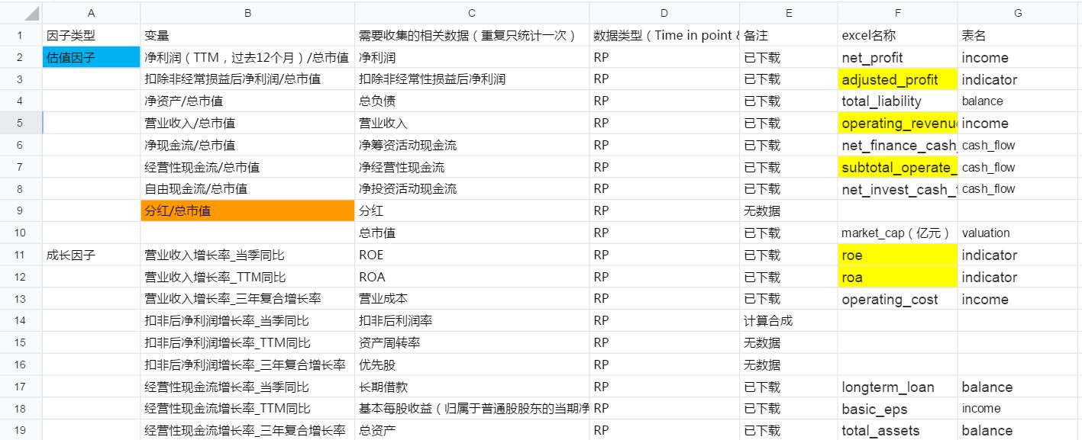
数据整理
12类风格因子

Slide 11
数据
数据处理
统一时间区间和股票范围
2015.01.01--2019.12.31
股票个数：3843
频率：行情为日频，财务数据为月频
确定每天可使用股票（0-1表）
是否ST；是否涨停牌；当天是否交易；使用上市后180天之后数据
使用行业均值填充空缺值

Slide 12
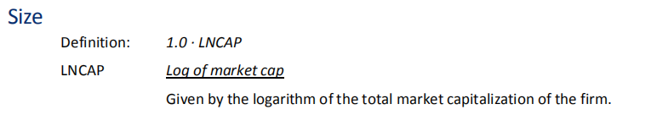
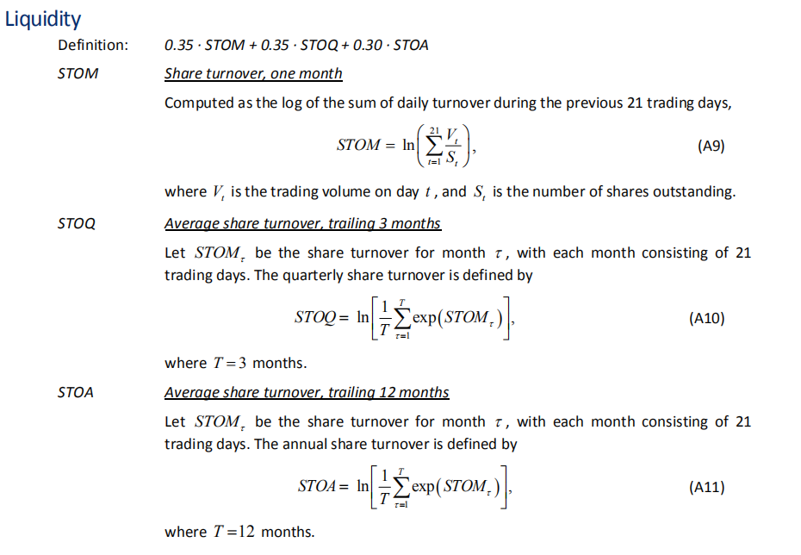
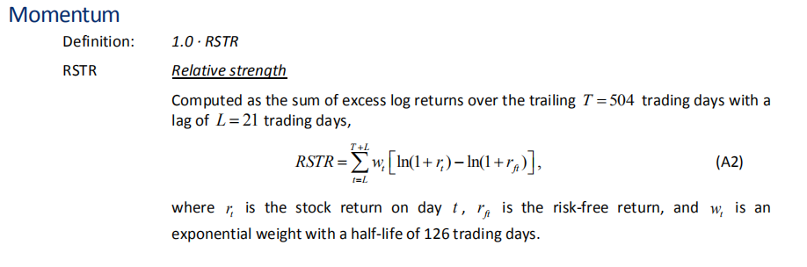
数据
Barra风格因子计算

Slide 13
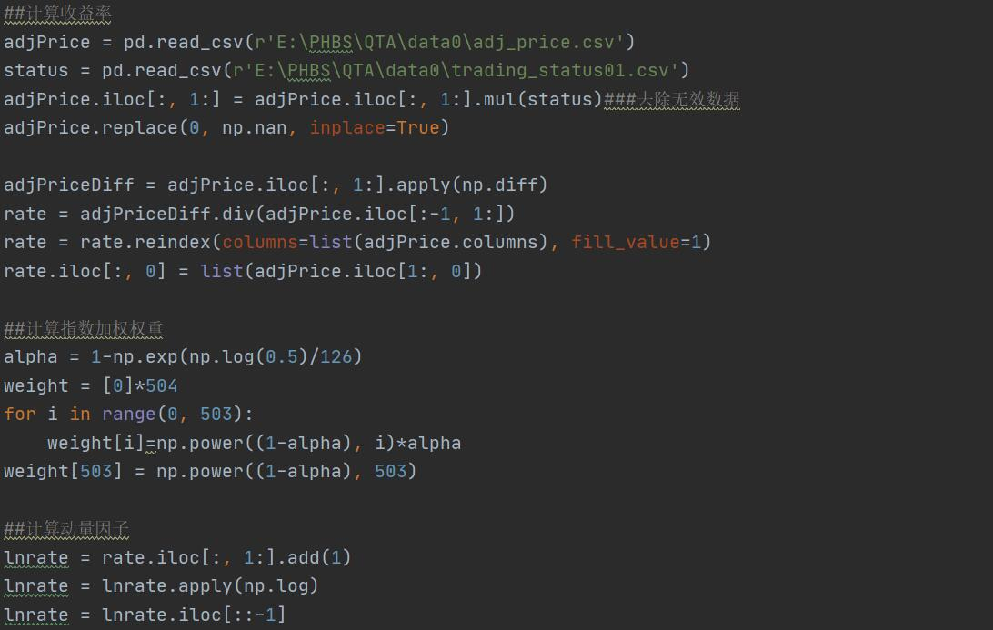
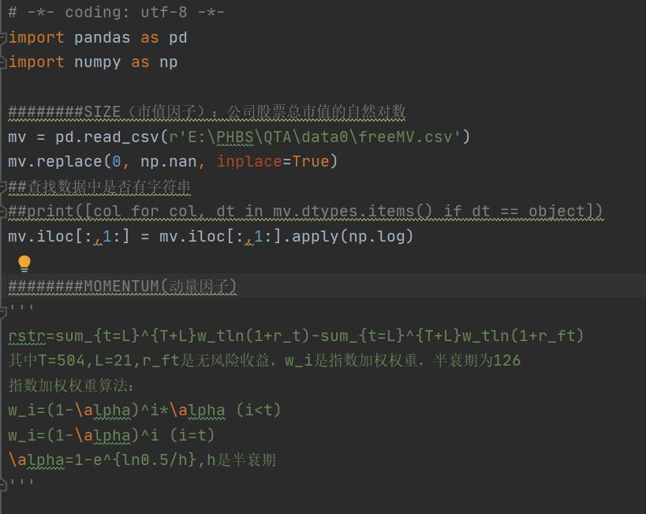
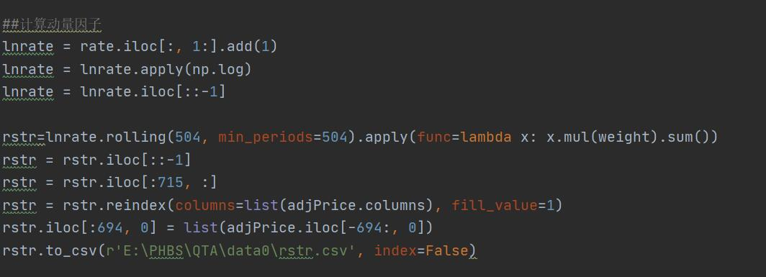
Barra因子计算代码展示

Slide 14
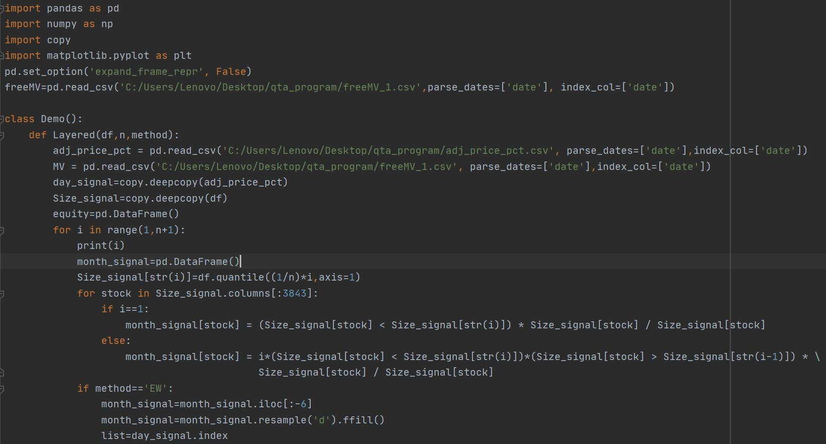
分层回测demo代码展示

Slide 15
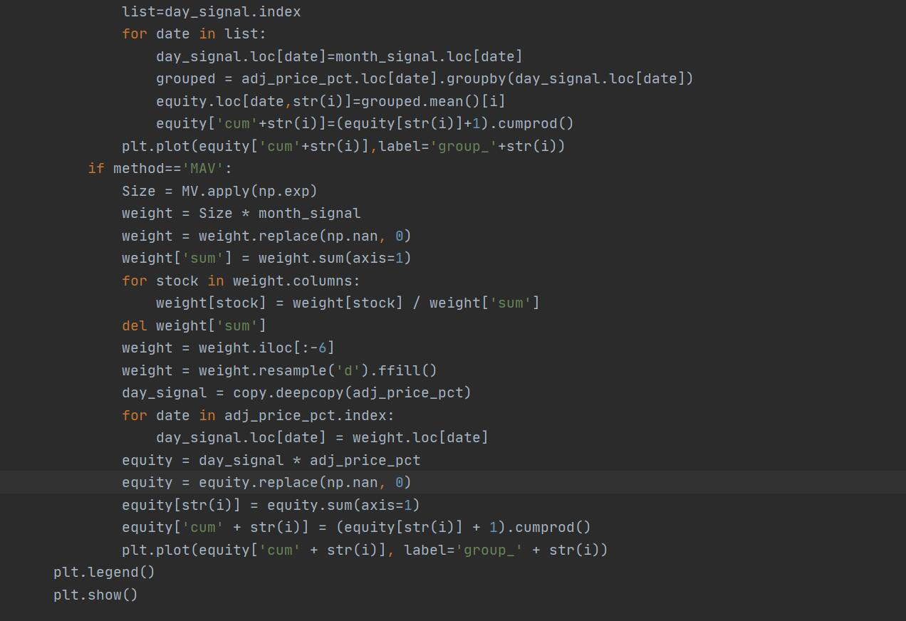
分层回测demo代码展示

Slide 16
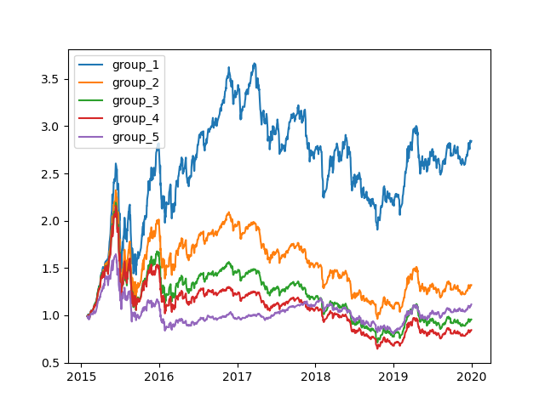
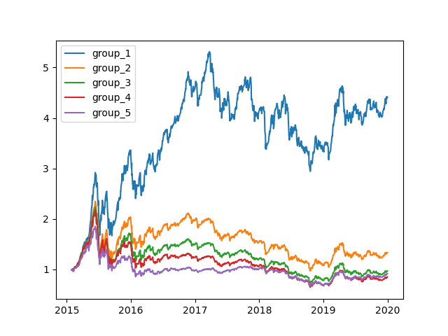
分层回测——市值因子
左为市值等权，右边为市值加权

Slide 17
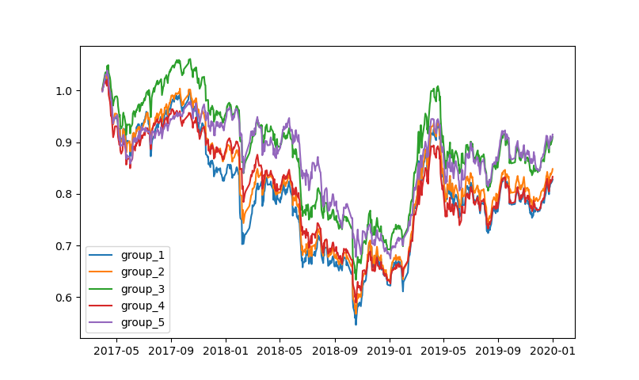
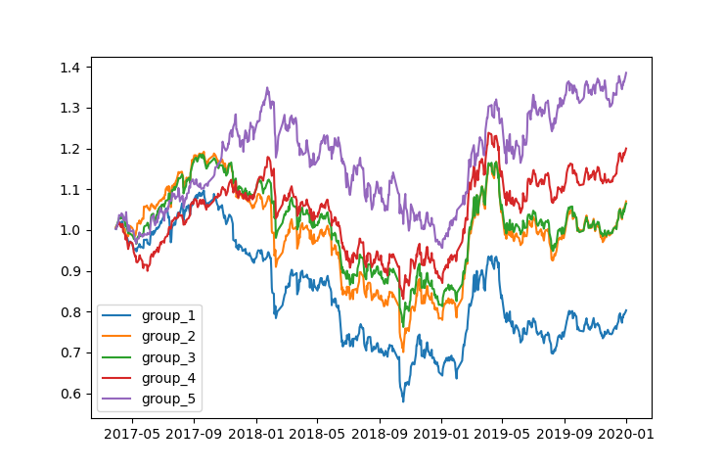
分层回测——动量因子
左为动量等权，右边为动量市值加权

Slide 18
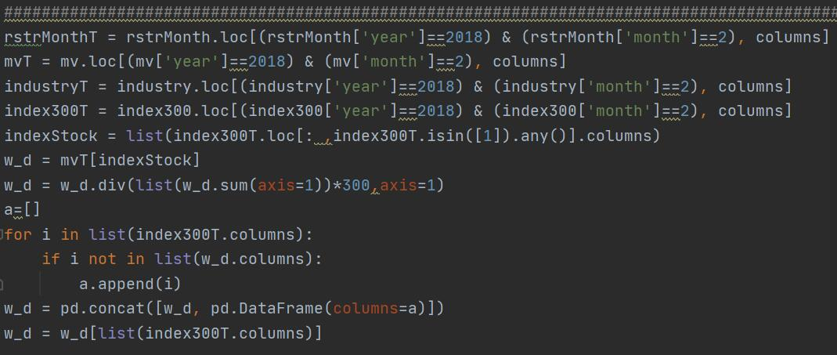
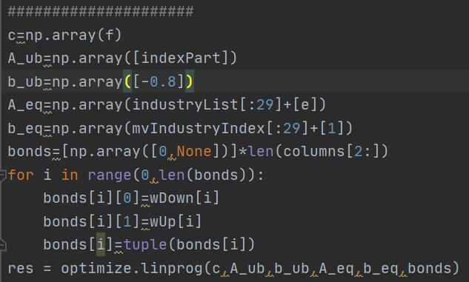
单因子增强组合
策略目标函数及约束条件

Slide 19
成果展示
前情提要
研究过程
相关链接
单因子回测

Slide 20
相关链接
Github
https://github.com/jiangxunmu/multiFactor2_Barra.git

Slide 21

北京大学量化交易协会

